Slide 1

Text to Image AI의 저작물
무단 학습 방지 모델 설계

Slide 2
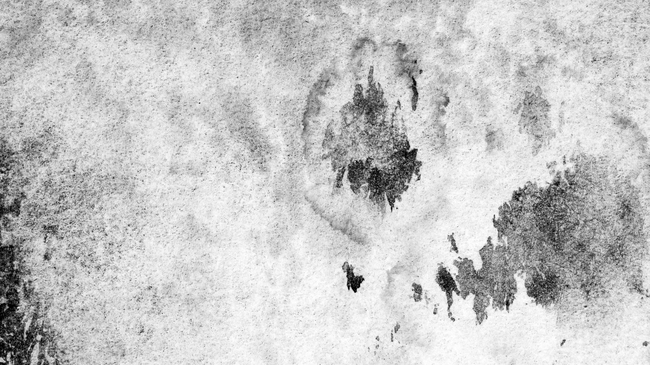
목차
Table of contents
1
5
서론
실험 결과
2
6
이론적 배경
결론
3
연구 방법
4
실험 설정

Slide 3
Part 1
서론

Slide 4
Part 1
연구 배경
Text to Image AI
Generative Adversarial Network
DALL-E
Latent Diffusion
Stability AI
Latent Diffusion의 등장으로 인한
Text to Image AI의 활성화, 파인튜닝 기법 개발

Slide 5
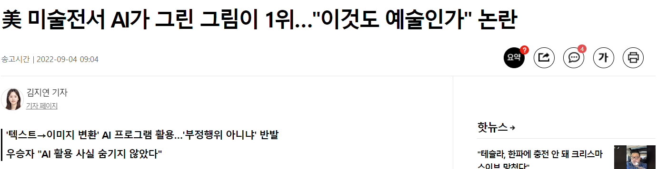


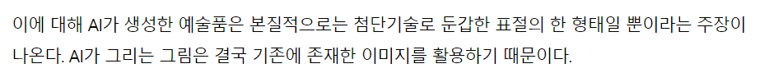
Part 1
연구 배경
Stable Diffusion, Fine Tuning 으로 인한 저작권 문제 발생
→ 원작자의 동의 없는 창작물 무단 학습 초래

Slide 6
Part 2
이론적 배경

Slide 7
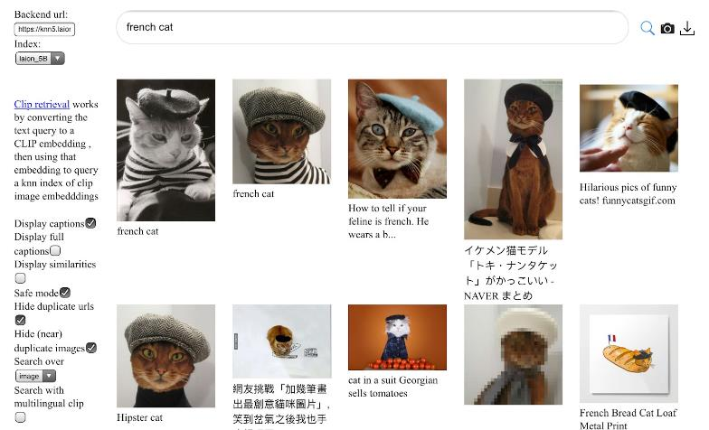
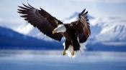
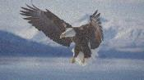
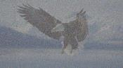



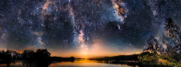
Part 2
Text to Image AI
Image Creation
Diffusion Process
Denoising Process
Auto Encoding
LAION-5B Dataset
Latent Diffusion 모델

Slide 8
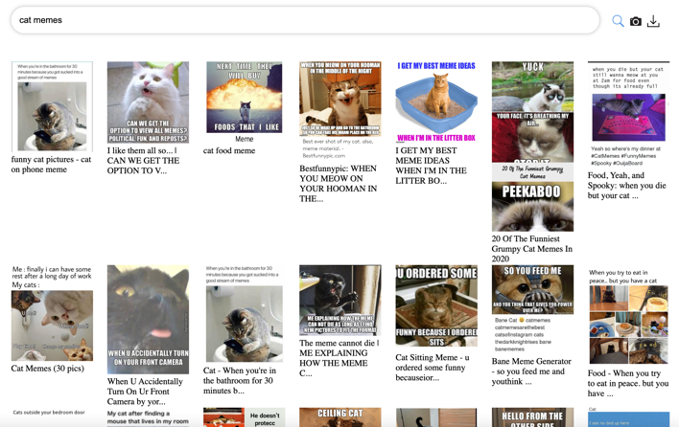
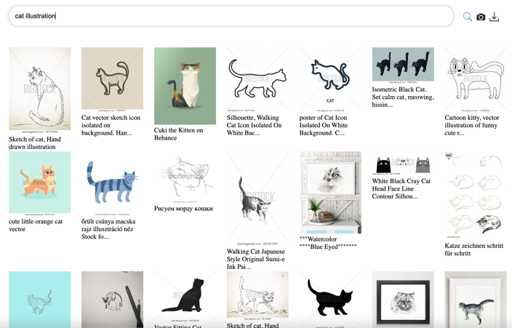
Part 2
Text to Image AI
LAION-5B Dataset
→ 무분별한 데이터 크롤링

Slide 9
Part 3
연구 방법

Slide 10
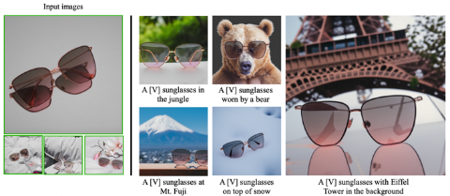
Part 3
기본 연구 기법
Stable Diffusion
Stable Diffusion WebUI
Stability AI사의 Latent Diffusion 모델
오픈소스 공개
웹상 Stable Diffusion 활용 UI
Stable Diffusion 모델, 파인튜닝 모델 실행
파라미터 조작 용이
DreamBooth
파인튜닝 활용
파인튜닝 기법
적은 수의 추가 데이터로 효과적 학습 가능
새로운 객체에 class name 부여

Slide 11
Part 3
저작물 보호 기법
이미지의 무단 학습 방지 기법 제시
Stable Diffusion의 특성 역이용
학습 방해 위한 이미지 변형 프로그램 개발
시청자는 인식에 어려움이 없도록 개발
데이터 크롤링으로부터 안전한 파일 설계
암호화 알고리즘으로 보호
새로운 확장자 제작
1. 이미지 변형
2 . 이미지 전용 뷰어 설계

Slide 12

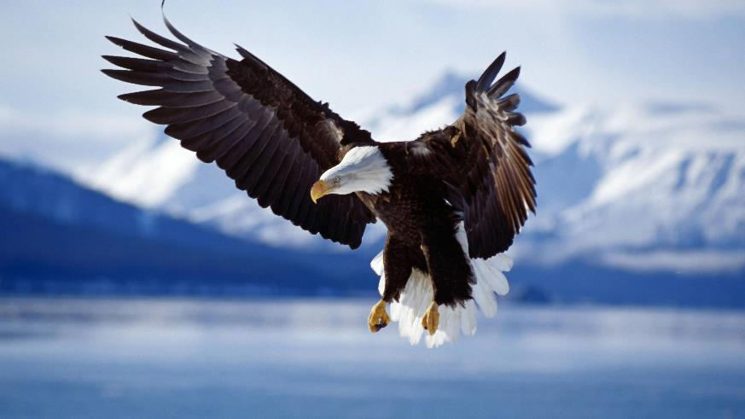
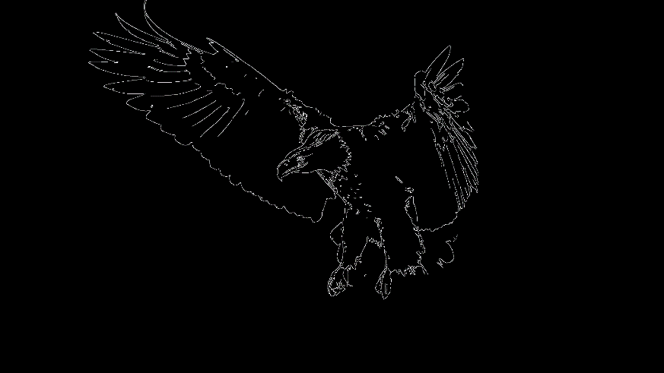
Part 3
1. 이미지 변형
이미지
원본 이미지
이미지
이미지
Edge Blur 처리된 이미지
원본 이미지 → Canny Edge → Edge Blur
그림체는 눈꼬리, 선의 미세한 굵기 등으로 정해짐
사진의 미세한 부분만 수정하게 되면 latent encoding 과정에서 그림체의 학습 효율성 저하
Canny Edge 처리된 이미지

Slide 13
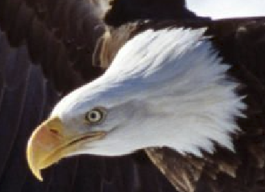
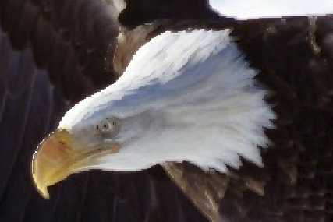
Part 3
이미지의 차이
원본 이미지
Edge Blur 처리된 이미지

Slide 14


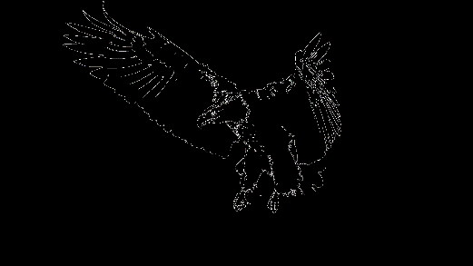
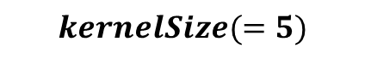
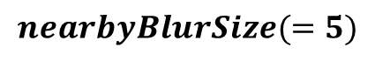
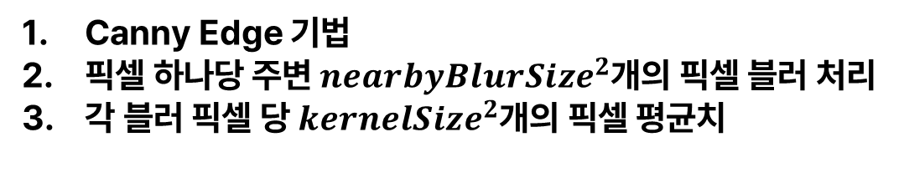
Part 3
이미지 변형 기법
$$kernelSize(=5)$$
$$nearbyBlurSize(=5)$$
이미지의 정상적인 학습 방지
Canny Edge 기법
픽셀 하나당 주변 ${nearbyBlurSize}^{2}$개의 픽셀 블러 처리
각 블러 픽셀 당 ${kernelSize}^{2}$개의 픽셀 평균치

Slide 15
Part 3
이미지 확장자 설계
1
.jhp 확장자 설계
자동화된 데이터
크롤링으로부터
효율적으로 이미지 완벽 보호
2
허프만 코딩, LZ77 압축
3
AES 알고리즘 암호화
4
이미지 확장자 뷰어 설계

Slide 16
Part 4
실험 설정

Slide 17
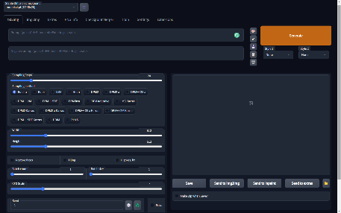
Part 4
실험 환경 설정
Stable Diffusion WebUI
Fine-Tuning
Google Colaboratory Pro
Nvidia A-100
Dreambooth, stable_diffusion_v1.5
이미지 크기 512*512
Training steps, learning rate 400, 2e-6
실험 데이터
실험 평가
두명의 일러스트레이터, 각각 10장 내외
독창적이지 못한 일러스트 제외
G-FID, Inception Score
이미지 변형 성능평가 (시간 측정)

Slide 18
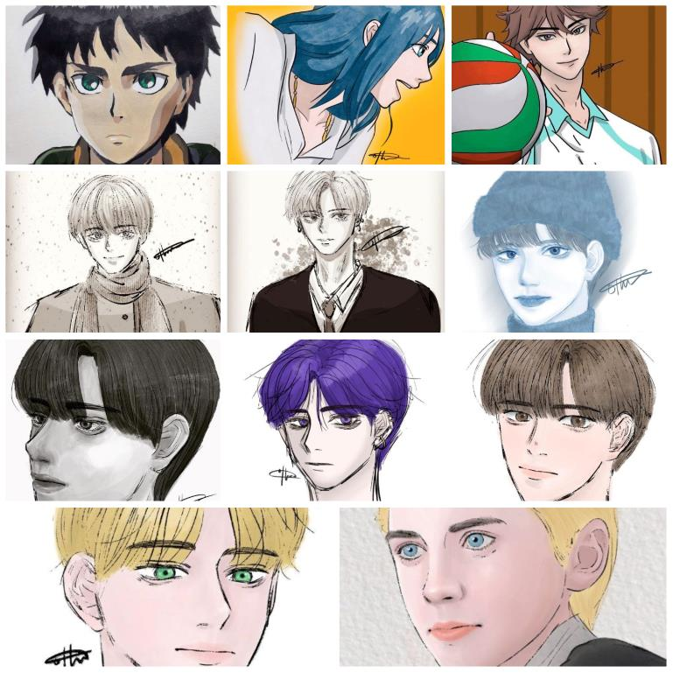
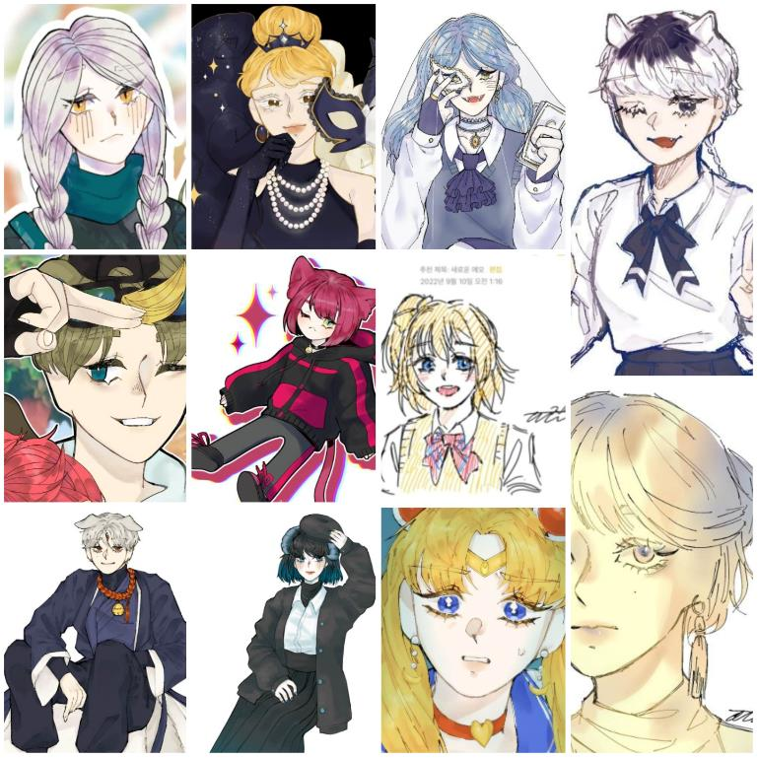
Part 4
일러스트
일러스트레이터 1 [A]
일러스트레이터 2 [B]

Slide 19
Part 4
이미지 확장자, 뷰어 설계 실험 설정
궁극적 목표 → 이미지를 대량 데이터 크롤링으로부터 보호
클라이언트 사이드 렌더링
무손실 압축
이미지 데이터 보호
→ 확장자의 용량, 압축 및 암호화 시간 비교
.jhp 파일의 데이터를 읽는 유일한 뷰어
시청자에게 100% 원본 이미지 제공
이미지 데이터 안전하게 접근
SEO 저하를 통한 크롤링 방지
→ 이미지 데이터 접근의 정확성, 안전성 여부
1. 이미지 확장자
2 . 확장자 전용 뷰어

Slide 20
Part 4
이미지 뷰어 암호화 프로토콜
클라이언트
공개키
서버
START
AES 세션 키
생성
암호화 세션키
세션 키를
비밀 키로 복호화
세션 키
공개키로 암호화
응답 전송
적절한 응답
암호화
공유된 세션 키로
통신 시작

Slide 21
Part 5
실험 결과

Slide 22
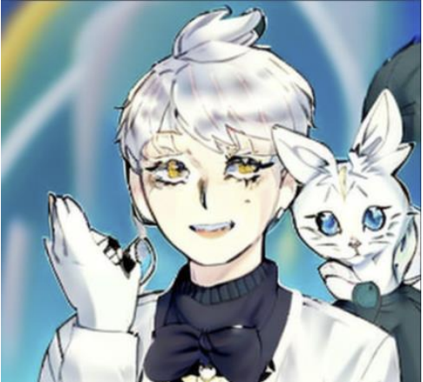
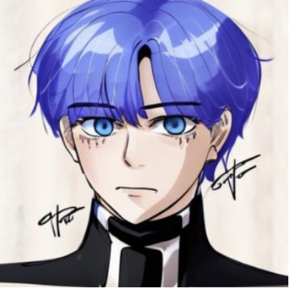
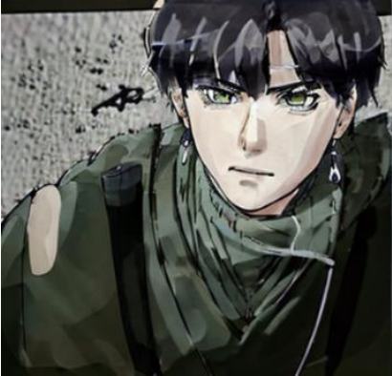
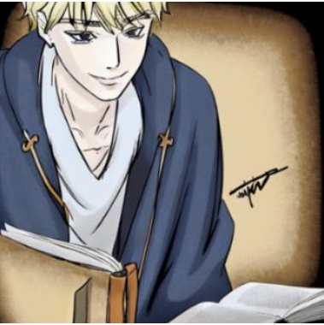
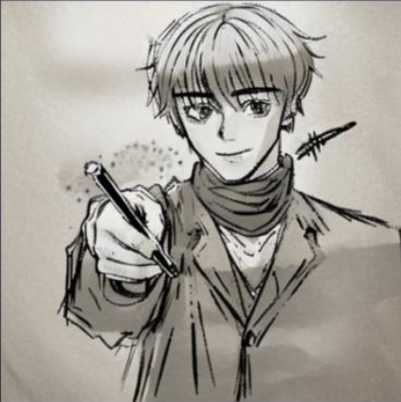
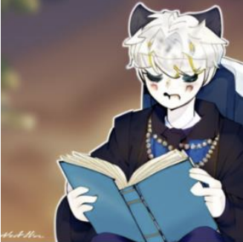

Part 5
파인 튜닝 결과 – 원본 이미지
[A] 데이터셋 이미지 생성
[B] 데이터셋 이미지 생성

Slide 23
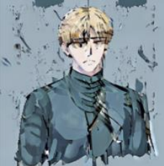
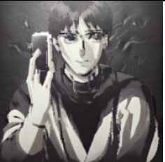
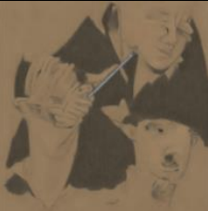
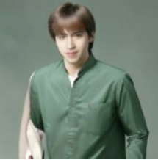
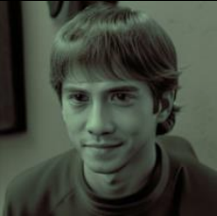
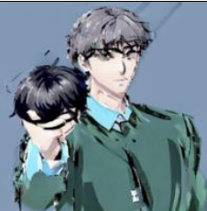
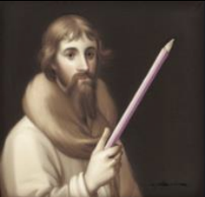
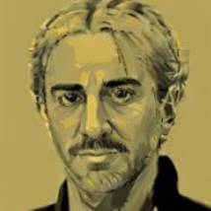
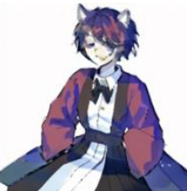
Part 5
파인 튜닝 결과 – 변형된 이미지
변형된 [A] 데이터셋 이미지 생성
변형된 [B] 데이터셋 이미지 생성

Slide 24
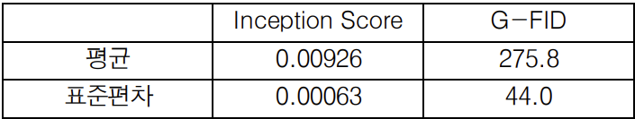
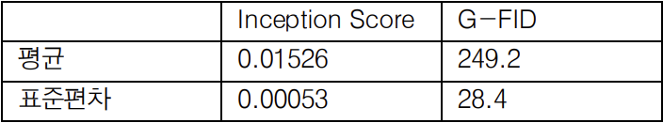
Part 5
생성 이미지의 정량적 품질 평가
G-FID 수치
변형된 [A] 데이터셋 으로 생성된 이미지의 품질
이미지 생성 모델의 출력 이미지 품질 평가
영상 집합 사이의 거리 나타내는 수치
변형된 [B] 데이터셋 으로 생성된 이미지의 품질
Inception Score
생성 이미지 데이터 학습한 Inception V3 모델 사용
→ 이미지 생성 모델 로서의 가치 상실

Slide 25
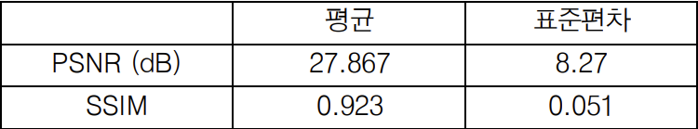
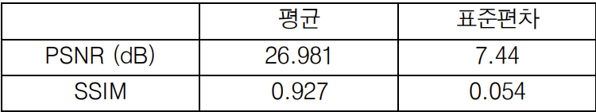
Part 5
변형된 이미지의 객관적 사용자 인식성 분석
PSNR 수치
[A] 데이터셋과 변형된 [A] 데이터셋의 차이
화질의 통계적인 손실 정도 분석
MSE (Mean Squared Error) 값 활용
수치가 클수록 원본과 유사도 높음
[B] 데이터셋과 변형된 [B] 데이터셋의 차이
SSIM 수치
시각적인 화질 차이와 유사도 분석
휘도, 대비, 구조의 차이 활용
1에 가까울수록 원본과 구조적으로 유사함
→ 준수한 품질 수치 범위내에 있어 사용자 인식에 중대한 피해 없음

Slide 26
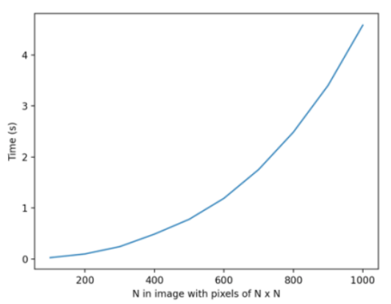
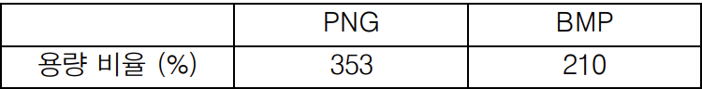
Part 5
이미지 확장자 & 뷰어 성능평가
초 고화질
이미지
실행속도 느린 파이썬
.jhp 이미지 포맷의 압축 성능은 다른 이미지 포맷에 비해 떨어지지만 본 목적이 웹 크롤링 방지
연구 기간과 인력이 부족
1. 이미지 포맷 변환 소요 시간 측정
2 . 변환된 이미지 포맷의 용량 측정
→ 추후 개선 및 발전 가능성 높음

Slide 27
Part 6
결론

Slide 28
Part 6
결론
Text to Image AI의 무분별한 데이터 수집으로부터 저작물을 보호하기 위해 이미지 변형, 그리고 이미지 확장자 및 뷰어 개발 2가지 방법을 제시
파인튜닝 기술로 본 연구의 이미지 변형법을 정성적, 정량적으로 평가하여 기법의 성능 입증
본 연구의 이미지 변형법이 사람이 인식하는 데에는 중대한 피해가 없다는 사실 증명
새로운 이미지 확장자와 암호화된 전용 뷰어를 통한 방법은 추후 활용 가능성이 높고, 원래 목적인 웹 크롤링으로부터의 이미지 보호는 잘 유지됨.
연구를 진행하면서 본 연구를 응용하여 손가락이 제대로 생성이 되지 않는 등 Stable Diffusion 모델의 고질적 문제점들을 해결 할 수 있는 방법 발견
Text to Image AI의 이면을 파악하고 가장 먼저 저작물 보호를 위한 연구 및 효과적인 방법을 제시한 데에 의의가 있음

